Slide 1
Классификация методов и моделей прогнозирования

Slide 2
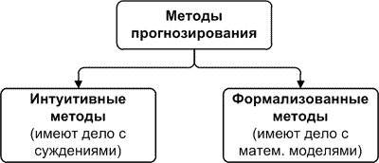

Slide 3
Интуитивные методы
Метод рандомизированных сводных показателей

Slide 4
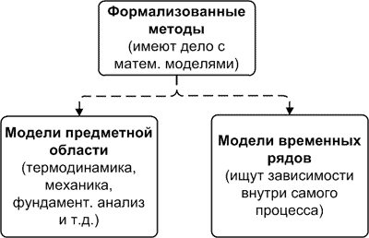

Slide 5
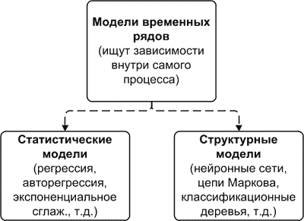

Slide 6
В статистических моделях зависимость будущего значения от прошлого задается в виде некоторого уравнения. К ним относятся:
регрессионные модели (линейная регрессия, нелинейная регрессия);
авторегрессионные модели (ARIMAX, GARCH, ARDLM);
модель экспоненциального сглаживания;
модель по выборке максимального подобия;
и т.д.

Slide 7
В структурных моделях зависимость будущего значения от прошлого задается в виде некоторой структуры и правил перехода по ней. К ним относятся:
нейросетевые модели;
модели на базе цепей Маркова;
модели на базе классификационно-регрессионных деревьев;
и т.д.

Slide 8
